Slide 1

动态口令
BUSINESS PLAN

Slide 2


目录
CONTENTS
1.1.团队介绍
1.2.功能
1.3.团队介绍
1.4.公司业务
2.1.商业模式
2.2.竞争对手分析2.3.竞争优势
项目简介
项目计划

Slide 3
项目简介
1.1.项目亮点
1.2.我们的愿景
1.3.团队介绍
1.4.团队业务

Slide 4



1.1.项目亮点
有效
安全
低成本
1
2
3
项目亮点一
项目亮点二
项目亮点三
有网银的少年们一般都收到过银行给的这样一个令牌，俗称动态口令，在支付的时候输入自己的密码和动态口令上的动态密码，就能完成验证，银行就相信你不是坏人了
时间同步型动态口令对令牌卡和服务器的时间同步要求很高，时间误差会造成整个令牌的失灵，所以每一次用户成功使用令牌认证，服务器都会做相应的时间误差矫正。
用于鉴别的凭证（知识或实物）不易被复制和伪造，成本也不宜过高；
容易输入，而且能够进行秘密输入。

Slide 5
1.2.我们的愿景
3
2
愿景三
愿景二
优化美观界面
提高安全性
1
全方面考虑功能
细化功能
愿景一
实现基本功能
完成基本界面
我们的愿景
做优秀的作业

Slide 6



1.3.团队介绍
项目总监
赵洲浩
严谨可靠
工程师
蒋小雨
踏实肯干
工程师
刘晓宇
胆大心细
工程师
孙林
思维敏捷
工程师
王士昂
精益求精

Slide 7

1.4.团队业务
团队按开发流程：
项目先启 集中于
精化构架 集中于
项目开发
需求分析
设计等
项目开发
需求分析
设计等
构建源码 集中于
产品化过渡 集中于
设计
编码实现与测试等
测试与部署等

Slide 8
1.4.团队业务
个人按模块功能：
王士昂 集中于
赵洲浩 集中于
数据库线程池
服务器线程池
服务器客户端之间通信
服务器连接
处理种子 注销种子
socket通信 动态口令对比 反馈信息
蒋小雨 集中于
Web端界面
http报文生成与解析
加密解密算法 失步/同步
刘晓宇 集中于
注册/ 登陆界面
逻辑判断 令牌生成算法
动态口令生成算法
加密解密算法
孙林 集中于
服务器连接数据库
失步/同步 偏移量
数据库搭建

Slide 9
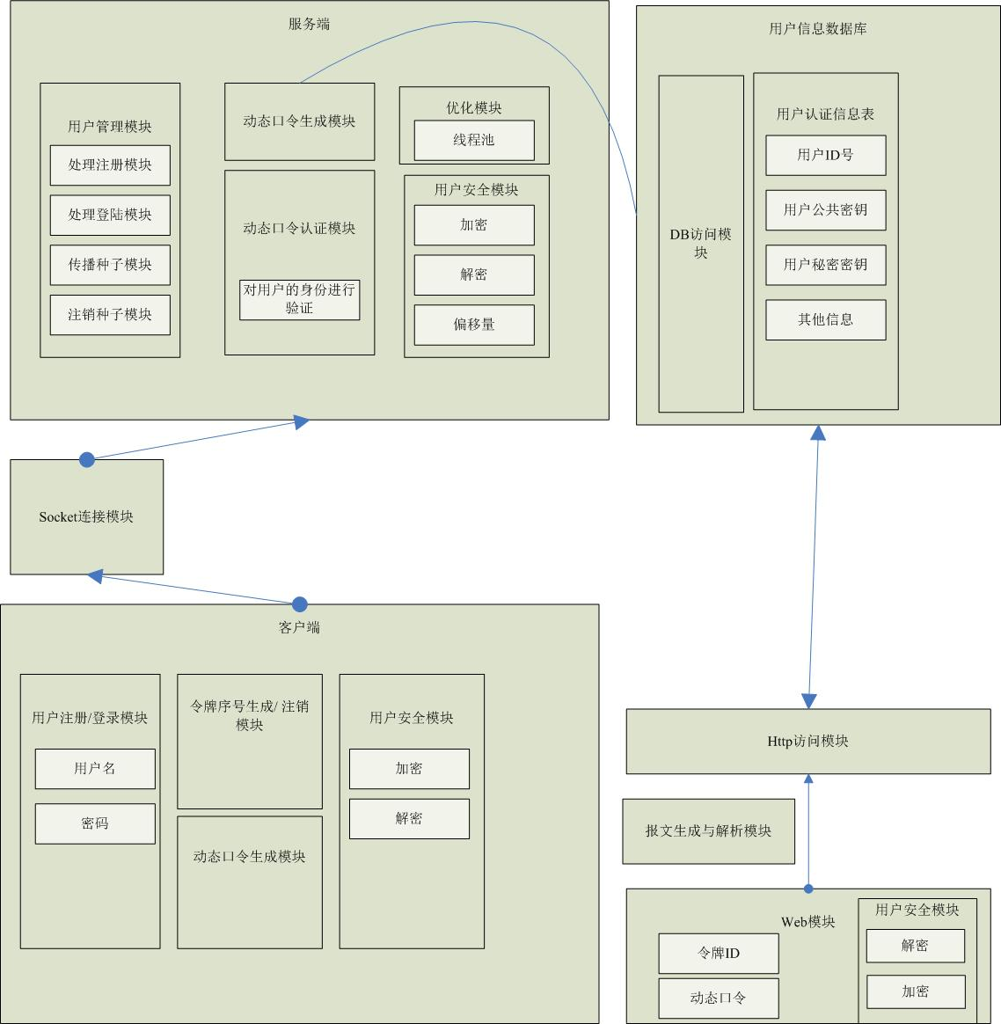
模块功能划分

Slide 10
项目计划
2.1.商业模式
2.2.竞争对手分析2.3.竞争优势

Slide 11




2.1.商业模式
商业模式一
应用于手机支付软件
如：支付宝
商业模式二
供应银行系统
如：四大国有银行、北京银行、华夏银行等；网上银行
商业模式三
网络游戏运营商
如：盛大、网易等
商业模式四
帮助企业内部管理
如：远程用户访问身份认证、操作授权等

Slide 12


2.2.竞争“对手”分析
对手A：生物特征进行身份鉴别
如：指纹、声音、面部识别等
输入的信息是一个不太准确的信息，需要复杂的算法进行校正、识别、提取特征，然后才能判断，因此容易出现误判的情况。
对手B：基于PKI数字证书的认证技术
认识程度不高，方法手段欠缺
对手C：静态口令技术
如：用户名+密码
口令维护困难，系统维护员的维护工作大部分花费在用户的口令支持上，一旦用户忘记自己的口令，系统维护员需要重新为用户设置口令。

Slide 13

2.3.竞争优势
01
使用便捷
竞争优势
（1）提供建立最终用户安全地访问企业核心信息；
（2）降低与密码相关的IT管理费用；
（3）降低遗忘密码的机率，无需记忆复杂密码；
04
支持多种验证模式
02
稳定
竞争优势
（1）动态口令所应用的终端之短信认证核心优点是费用低，无需携带、无需更换。
（2）动态口令所应用的终端之硬件令牌核心优点是在产品质量可靠情况下可以在任何地方进行接入办公。
03
高效

Slide 14
感谢观看
BUSINESS PLAN

